Slide 1

종교 그리고 음식

Slide 2


목차 -
종교
인도 종교
종교 문화
힌두교
이슬람교
기독교
시크교
불교, 자이나교

Slide 3
1. 인도의 종교

Slide 4
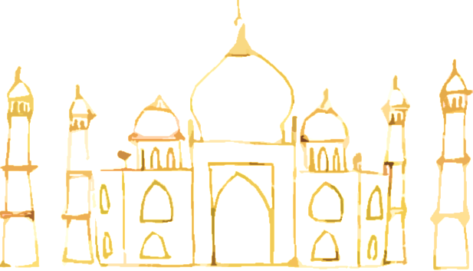
인도 헌법은 모든 종교에 대한 무차별, 신앙의 절대자유를 보장.
인도는 힌두교, 불교, 자이나교, 시크교 등 4개 종교의 발생지.
이슬람교, 기독교, 조로아스터교, 유대교 등 다양한 외래 종교가 공존하고 있는 나라.
인도인의 생활과 매우 밀접한 연관.
인도인의 일상생활에 지배적인 영향을 끼치는 요소.
무신론자는 거의 없으며 대부분 절이나 집 안에서 종교 의식을 행하고 있다.
힌두교는 다신교로서 교리나 성찰보다는 수많은 제신들의 형상화를 통한 의식이 주요 신앙생활을 이루고 있으며, 도덕률이나 내세 구원보다는 개인의 현세 구복에 치중하고 있다.
종교 인구 분포는 힌두교 80.5%, 이슬람교 13.4%, 기독교 2.3%, 시크교 1.9%, 불교 0.8%, 자이나교 0.4%, 기타 0.7%.
[네이버 지식백과] 인도의 종교

Slide 5
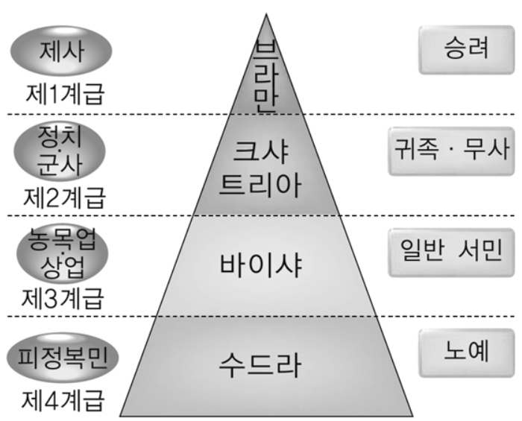
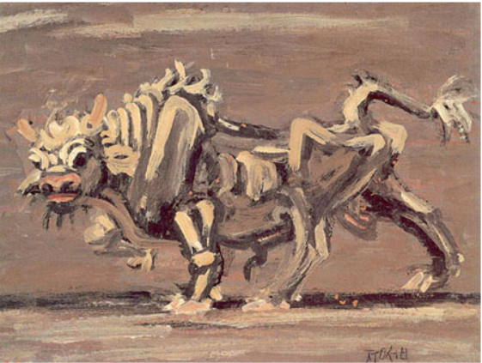
힌두교
BC 2000년경 아리아인 침입 후 최고 경전인 베다가 집대성되면서 정치, 사회생활을 지배.
드라비다족의 토속신앙, 아리아인의 자연신 숭배 등에 바탕을 둔 다신교.
외래 사상과 종교 등에 대한 인내와 관용이 특징
생활 경험, 도덕, 사회관습, 규범의 총체로서 의무에 따른 수도 생활과 최고 정신을 탐구하는 고도의 생활 철학적 종교이다.
이교도의 침략에도 도화되지 않고 다른 종교를 포용.
소를 신성시하고 카스트제도를 정착시켰다.
해외 전파 보다 인도인의 종교로 존속하길 바라는 성향을 띠고 있다.
인도 사회에 절대적 우위를 점하는 종교이다.
힌두교는 인도 전체 인구의 80.5%를 차지한다.
[네이버 지식백과] 인도의 종교

Slide 6
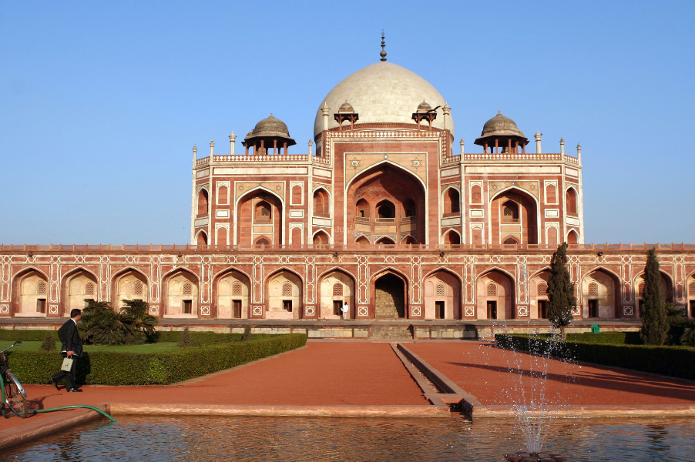
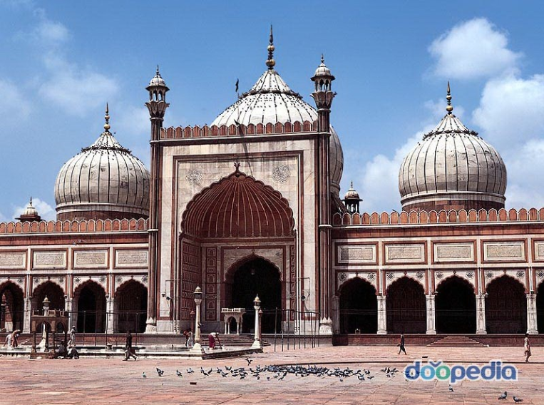
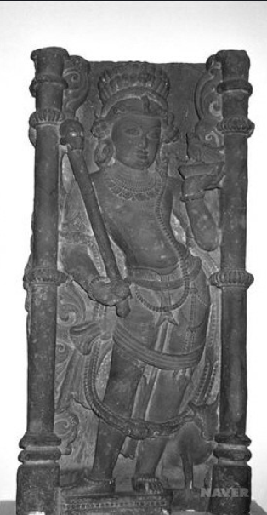
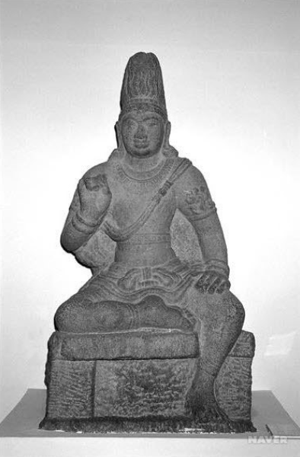
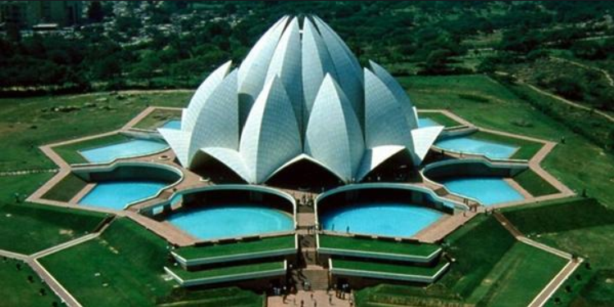
이슬람교
AD 11세기 이슬람 세력이 인도 서북부에 침입하여 술탄왕조를 세우면서 인도에 전래.
이슬람교는 무굴 제국 전성기에 델리를 중심으로 번성.
현재 약 1억 2000명의 신도를 가진 인도 제2의 종교.
술탄왕조에 의한 힌두교 탄압으로 이슬람교는 힌두교와 자주 충돌해 왔으나 오늘날 상호 교류 속에 공존 노력을 기울여 오고 있다.
돼지를 더럽게 여겨 돼지고기를 먹지 않는다.
이슬람교는 건축, 회화 등 인도 문화의 다양화에 크게 기여.
※델리 : 인도 북부에 있는 도시 및 연방 직할지구
[네이버 지식백과] 인도의 종교

Slide 7
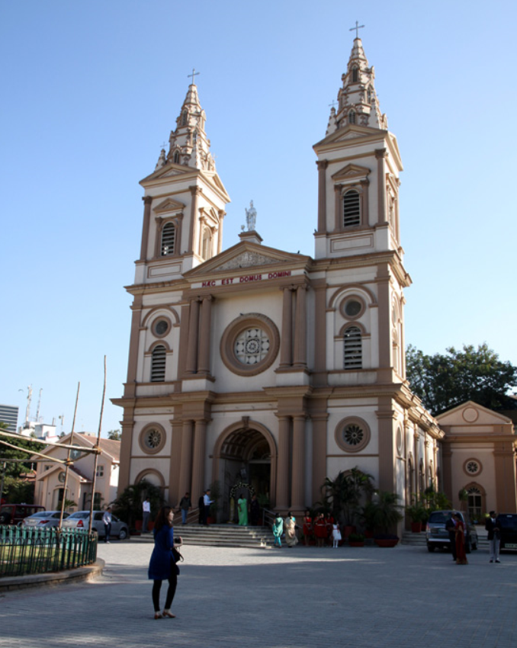
기독교
AD 1세기 세인트 토마스에 의해 처음 인도에 전래
영국 통치 시대에 케랄라, 타밀나두 등 주로 인도 남부 지방에 뿌리를 내렸다.
오늘날 기독교는 2700만 명의 신도를 가진 제3의 종교
개신교는 거의 없고 대부분이 가톨릭이다.
[네이버 지식백과] 인도의 종교

Slide 8
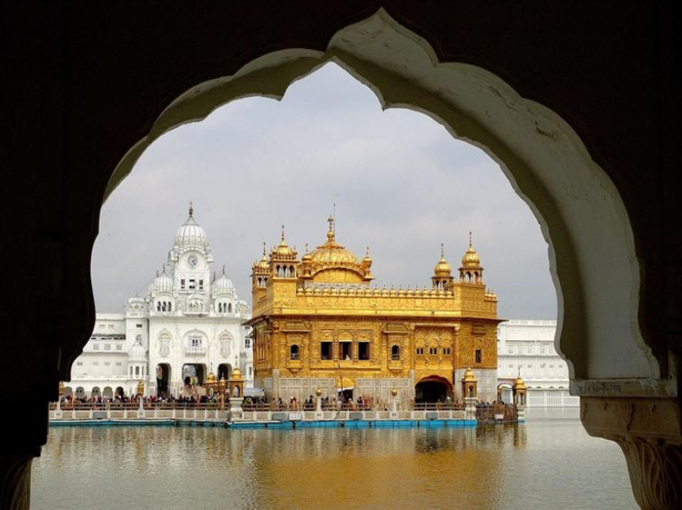
시크교
힌두교의 개혁 종교.
AD 16세기 구루 나나크에 의해 창시.
주로 펀잡주와 델리에 분포되어 있으며, 현재 2400만 명 정도의 신도를 가진 제4의 종교이다.
힌두교와 이슬람교의 의례와 의식주의를 거부하면서 소박하고 단순한 형태의 종교를 장려한다.
힌두교의 계급차별제도인 카스트 제도를 배격한다.
평화주의를 추구한다.
[네이버 지식백과] 인도의 종교

Slide 9
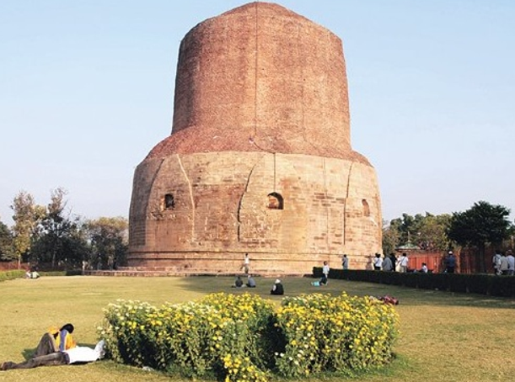
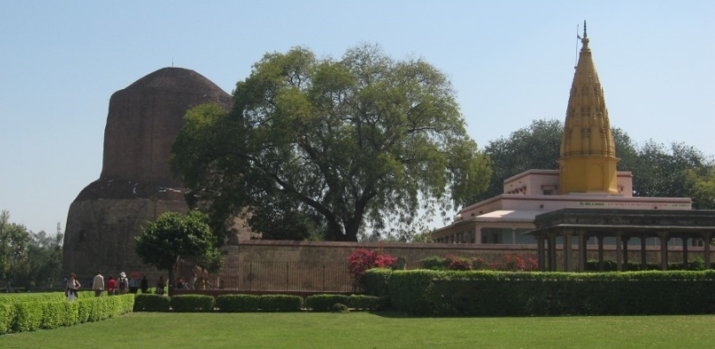
불교, 자이나교
BC 3세기 ~ AD 5세기까지 번창.
주로 마하라슈트라(Maharashtra) 주에 분포.
현재 약 750만 명의 신도들이 있다.
불교와 함께 힌두교로부터 유래
비폭력, 살생 금지를 주된 이상으로 하고 있으며 현재 400만 명의 신도를 가지고 있다.
[네이버 지식백과] 인도의 종교

Slide 10
목차 -
음식
인도 음식 문화의 특징
지역별 음식 문화의 특성
북부 지역
남부 지역
음식
주식
카레
과일
향신료와 술
기타

Slide 11
1. 인도 음식 문화의 특징

Slide 12
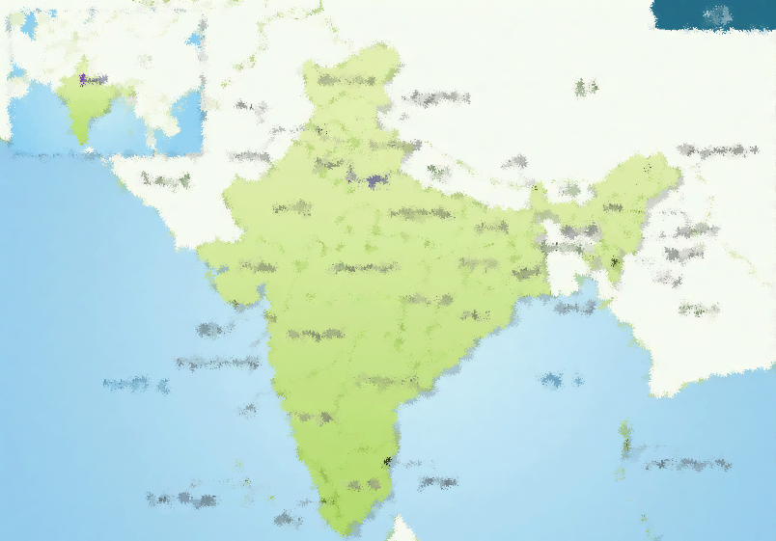
인도 음식
모든 음식이 한꺼번에 개별로 제공된다.
주식에서 간식에 이르기까지 인도의 모든 음식에는 향신료를 사용한다.
장시간 은근하게 쪄서 향신료가 잘 스며들어 깊은 맛이 있다.
국민의 약 30%가 엄격한 채식주의자이다.
힌두교는 소를 신성시 여겨 먹지 않는다.
이슬람교는 돼지를 천하게 여겨 먹지 않는다.
[네이버 지식백과] 인도

Slide 13
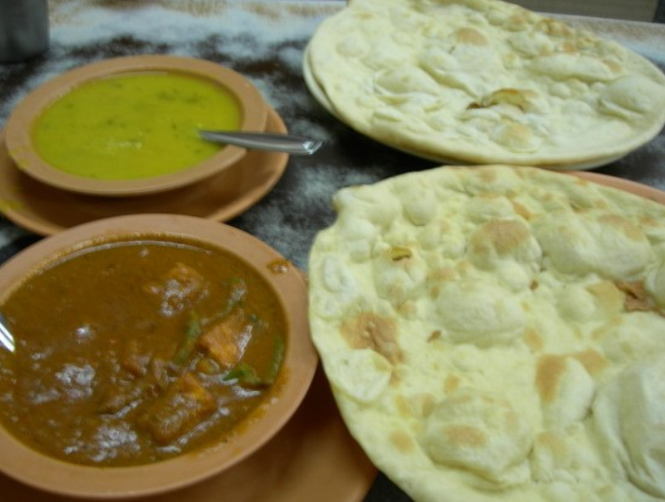
지역별 음식 문화 – 북부 지역
빵이 주식이고, 채식주의자가 많다.
금속제 그릇을 사용한다.
이슬람교도들이 많아 돼지고기를 이용하지 않고, 약하게 조미한 음식이 많다.
진흙 화덕에서 구운 닭 요리(탄두리)가 유명하다.
요구르트와 기이(ghee : 액체 버터)를 많이 사용한다
[네이버 지식백과] 인도

Slide 14
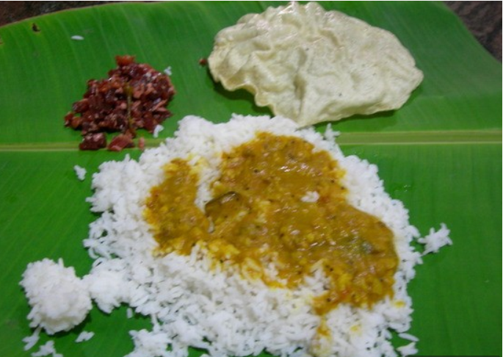
지역별 음식 문화 – 남부 지역
쌀이 주식이다.
코코넛 기름을 많이 사용하고, 튀긴 음식이 많다.
바나나 잎을 식기로 사용하고 일반적으로 방바닥에 앉아 먹는다.
힌두교도들이 많기 때문에 쇠고기를 잘 이용하지 않고, 칠리(chili : 고추의 일종)를 많이 사용하여 음식이 맵다.
코코넛밀크와 크림을 많이 사용한다.
[네이버 지식백과] 인도

Slide 15
1. 인도 음식

Slide 16
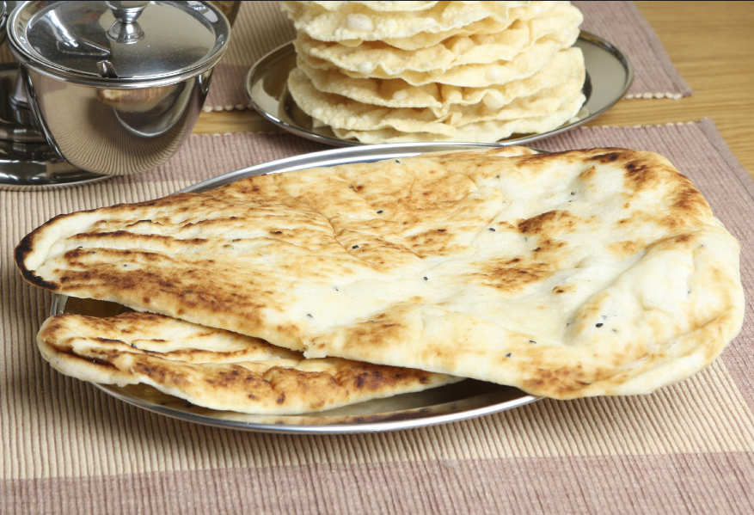
1. 주식 – 빵(난)
정제한 하얀 밀가루로 구운 빵.
이스트를 넣어 발효 과정을 거친다.
다른 빵들과 달리 고급음식에 속한다.
둥글고 평평한 넓은 입사귀 모양의 빵
중앙아시아에서 유래되었다.
씹는 맛이 쫄깃하면서 담백하다.
인도 북부 지방에서는 주식으로 먹는다.
인도식 수프인 달이나 커리 등에 찍어 먹거나, 난 위에 다른 요리를 올려 싸서 먹는다.
난과 커리를 함께 먹는것이 일상적인 아침식사이다.
원래는 인도의 전통 화덕인 탄두르(진흙 화덕)에서 굽지만, 오븐을 이용하기도 한다.
탄두르에서 구울때는 탄두르의 내부에 옆 벽면에 붙여서 뒤집어가며 굽는게 일반적이다.

Slide 17
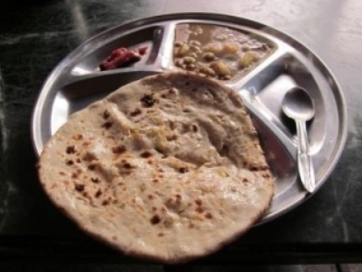
1. 주식 – 빵(파라타)
난과 함께 주식인 플랫브레드의 한 종류
밀가루를 반죽한 후 숙성단계를 거쳐 얇게 민 후 기름에 지져서 만드는 빵이다.
파라타는 난과 달리 발효 과정을 거치지 않으면서 반죽을 숙성해 팬에 구워 만든다.
얇게 밀어 만드는 과정에서 인도버터나 식용유를 이용해 유지로 된 층을 가지고 있다.
파라타에는 ghee(버터)나 식용유가 들어가므로 바삭하고 약간 두께가 있는 것이 특징이다.

Slide 18
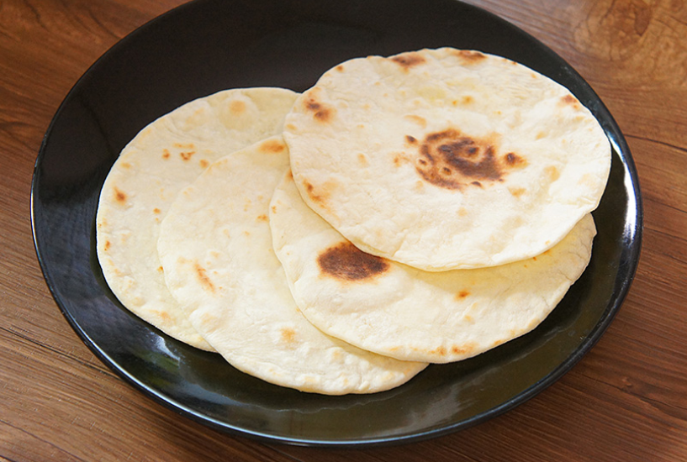
1. 주식 – 빵(차파티)
통밀가루 또는 밀겨만을 뺀 아타가루(ata: 파키스탄산 통밀가루)로 만든 얇고 납작한 빵이다.
이것과 달(콩 수프)만 있으면 그것만으로도 훌륭한 식사가 된다.
갓 구운 것은 맛있고 담백해서 물리지도 않는다.
효모나 팽창제를 전혀 사용하지 않는다.
발효시키지 않은 빵이다.
이스트가 들어가지 않으며 서민음식의 대표적인 예이다.

Slide 19
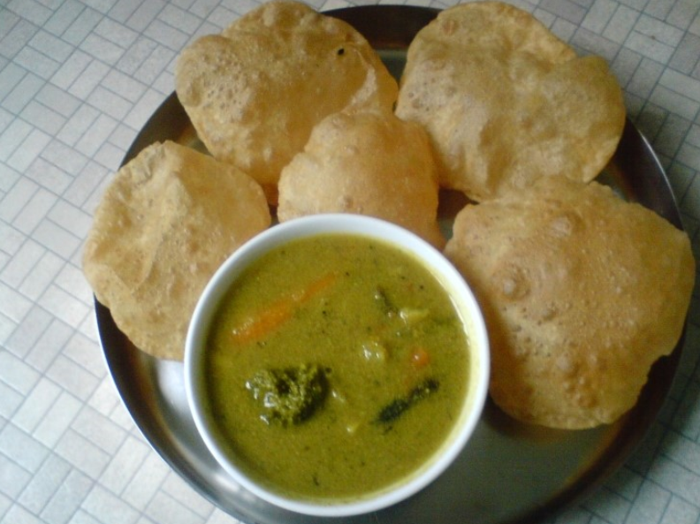
1.주식 – 빵(푸리)
푸리의 이름은 산스크리스트어로 '가득찬' 이라는 뜻이다.
인도식 스낵으로서 역이나 거리에서 쉽게 볼 수 있다.
인도식 공갈빵이라고 생각하면 된다.
부피는 크지만 안에는 아무것도 들어있지 않다.
밀가루 반죽을 동그란 모양으로 얇게 밀어 기름에 튀겨낸 인도의 전통 빵이다.
차파티같이 철판 위에다 굽지 않고 기름으로 튀겨서 부풀린 것이다.
차파티와 마찬가지로 역시 이스트를 넣지 않았으며, 여러 남아시아의 국가에서 아침,간식,가벼운 식사 등으로 먹는다.

Slide 20
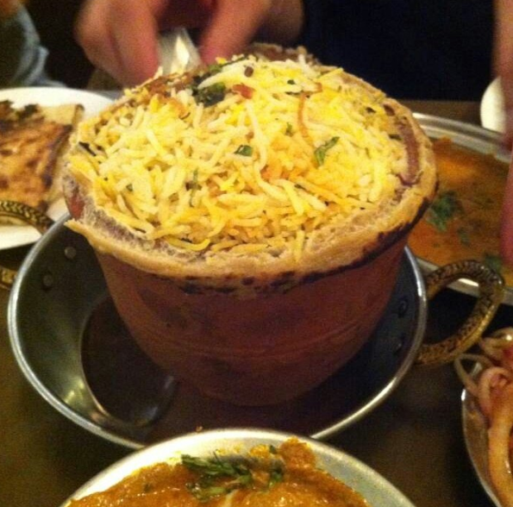
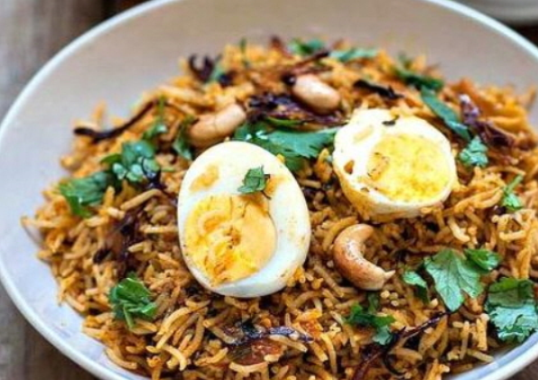
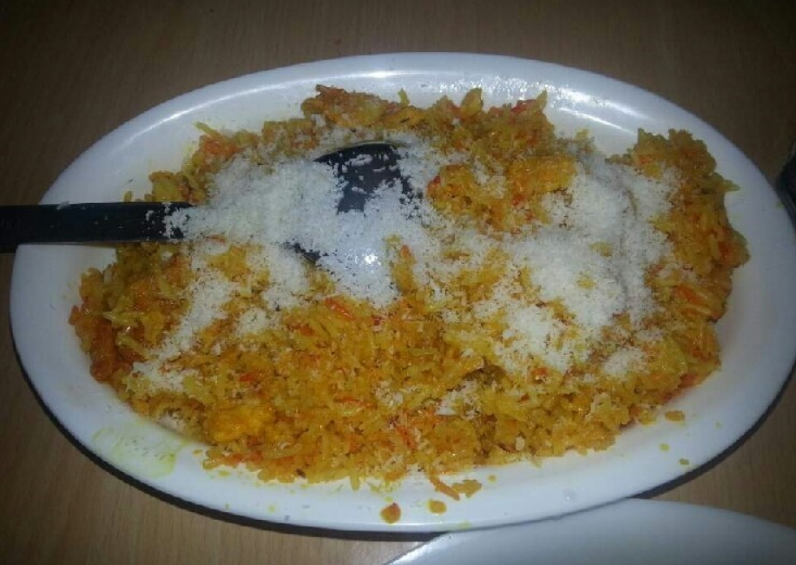
1. 주식 – 밥(비리야니)
생쌀에 고기,생선,채소를 향신료에 재어서 같이 찌거나 고기 등의 재료를 미리 볶아 미리 반쯤 익힌 쌀과 같이 찐 인도의 쌀 요리.​
재료와 양념에서 나오는 수분과 증기를 이용해서 장시간 쪄내는 덤 푸크트라는 조리법을 이용해서 '덤 비리야니'라고도 불린다.

Slide 21
2. 커리 – 고기를 이용
인도에서 커리를 만들 때에는 고기와 야채 중에 한 가지만을 사용한다.
고기 요리의 주재료는 양고기와 닭고기이다.
커리는 밥에 얹어 먹거나 차파티나 난과 함께 먹는다
우리가 먹는 카레보다 매운맛이 훨씬 강하고 자극적이지만 버터를 넉넉히 넣어 깊은 맛을 지닌다.
커리의 가장 기본이 되는 향신료는 심황과 고추인데, 심황 때문에 인도의 음식은 노란색을 띤 것이 많다.

Slide 22
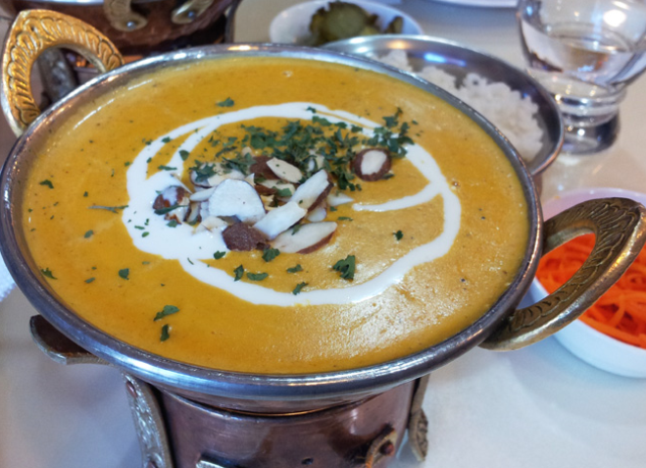
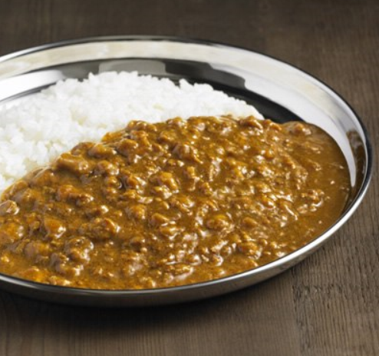
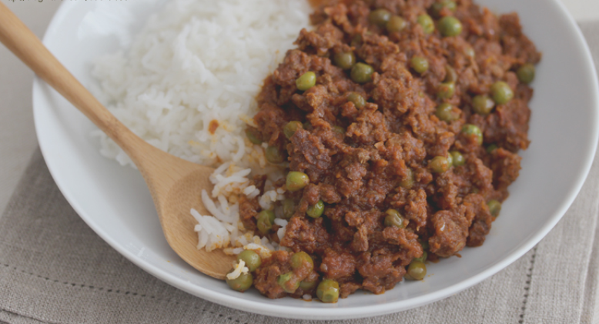
2. 커리 – 고기를 이용
머튼 카레, 치킨 카레(chicken curry) : 고기(양고기, 닭고기)를 향신료로 삶은 정통적인 카레라고 한다.
머튼 마살라(mutton masala) : 크림 따위를 사용해서 감칠맛을 낸 카레를 뜻한다.
키마(keema) : 기계로 저민 고기를 사용한 카레이다.
브레인 카레(brain curry) : 양의 골로 만든 카레이다.

Slide 23
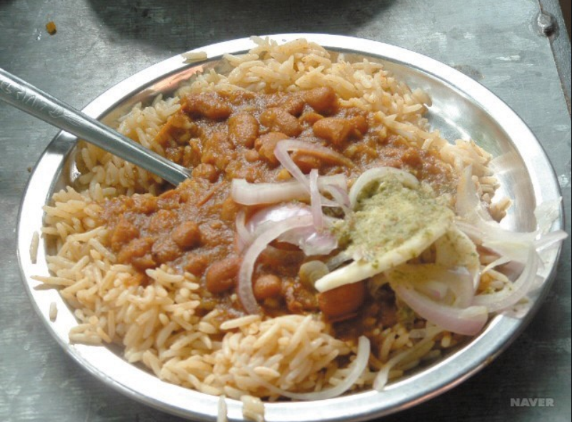
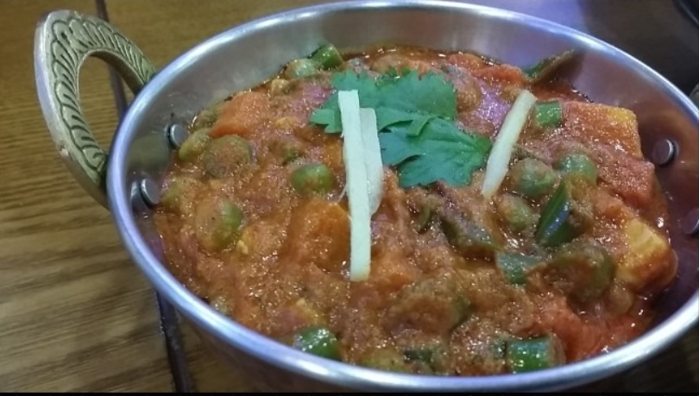
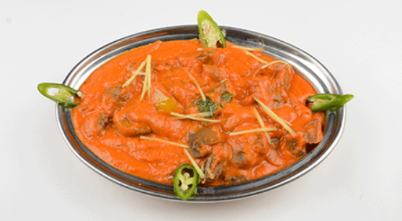
2. 커리 – 야채를 이용
채식 요리에는 여러 가지 계절 야채가 사용된다.
사브지(야채 커리)라 불린다.
사브지는 고기 요리보다 싸고 위장에도 부담이 없다.
야채는 여러 종류를 섞지 않고 한 가지나 두 가지를 섞어서 만든다.
대표적인 사브지는 알루(감자), 무테르(완두콩), 고비(꽃양배추), 반다고비(양배추), 바이간(가지), 타마타르(토마토), 파라크(시금치) 등이다.

Slide 24
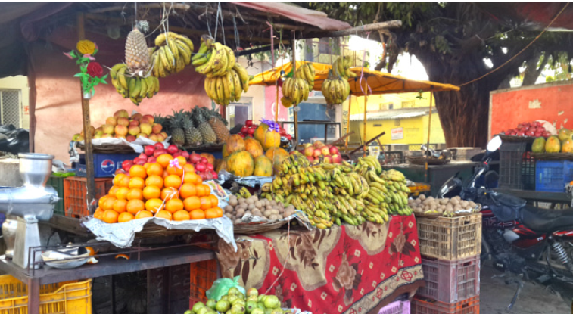
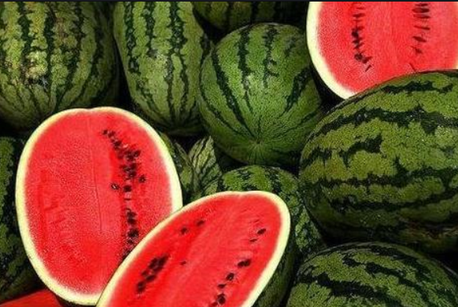
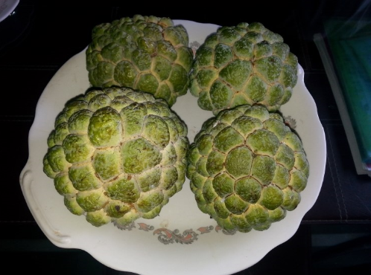
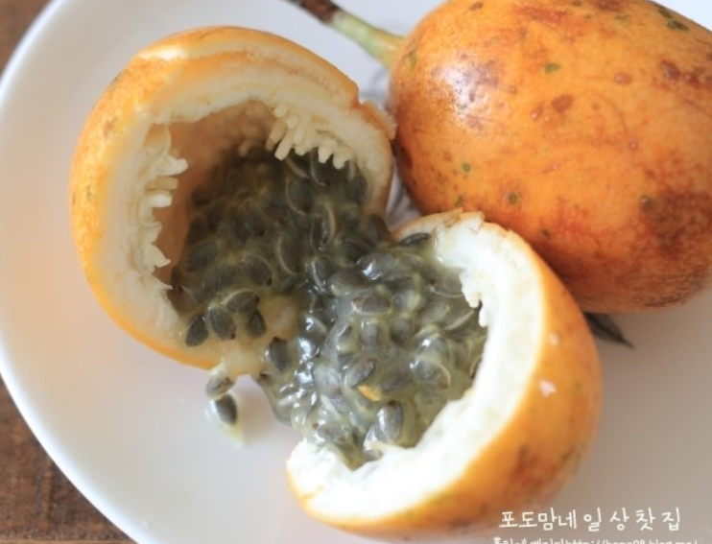
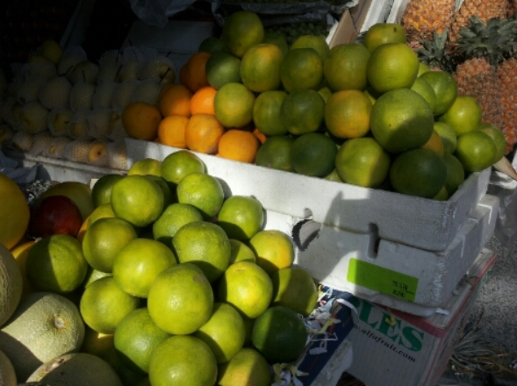
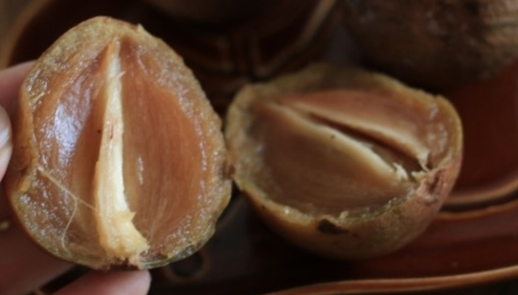
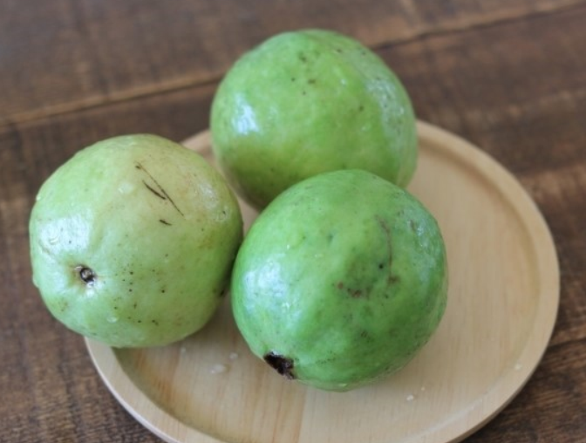
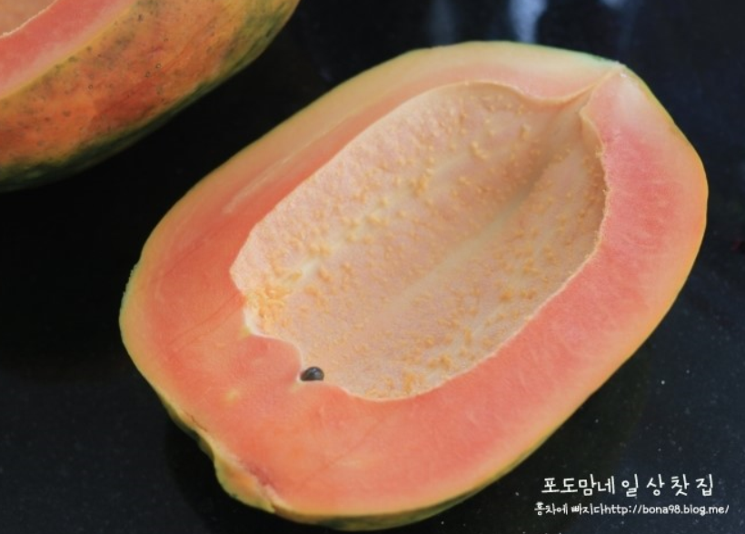
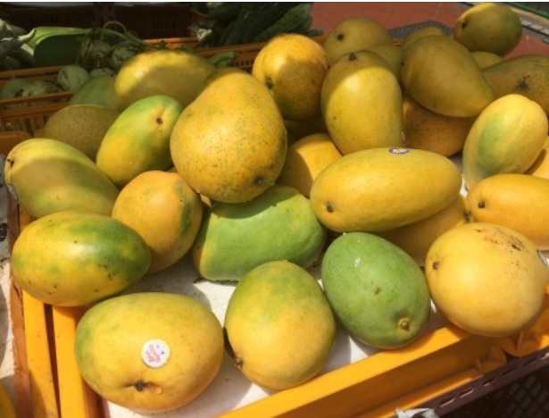
3. 과일
인도는 과일의 천국
길거리에서 과일 샐러드나 주스를 만들어 팔기도 한다.
수박
시타플
패션푸룻
끼누
치쿠
구아바
파파야
망고

Slide 25
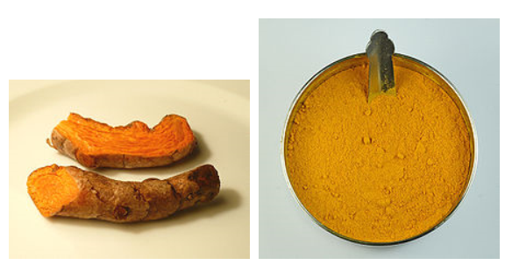
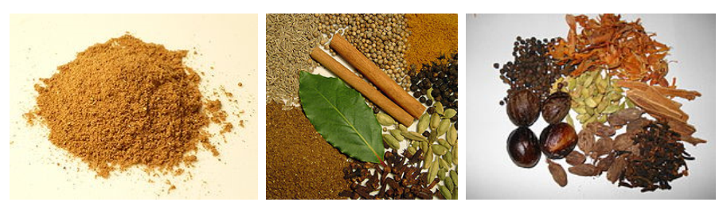
4. 향신료(마살라)
마살라는 주로 식물의 열매, 씨앗, 잎, 뿌리 등으로 만들어진 향신료.
향신료들의 혼합체
반찬에서 스낵까지 인도 음식의 대부분에는 마살라가 들어간다.
가람 마살라 : 톡쏘는 마살라, 칠리 파우더가 들어가 매콤하다.
터매릭 : 강황이라고도 합니다. 진한 노란빛이며 겨자향이 합니다.

Slide 26
4. 술
이슬람교는 술을 금지하며 힌두교도 그다지 술을 좋아하지는 않는다.
현대 금주법이 실시되고 있는 주는 구자라트주 뿐이다. 하지만 음주 허가증(리커 퍼미트)를 보여주고 술을 마실 수는 있다.
델리를 포함한 꽤 많은 지역이 금요일 것(Dry day)이라 하며 술을 마시지 않는 날로 지정하고 있다.
맥주 : 국산 맥주가 몇 종류 나오고 있다. 블랙라벨은 상당히 먹을 만하며, 지방에 따라서 골든 이글킹피셔, 선 라거 등 여러 가지가 있다. 인도의 다른 물가에 비교하면 비싼 편이다.
위스키, 럼 : 세련된 맛은 아니지만 알코올 도수는 높다.
토속주 : 야자나무의 줄기에서 뽑아낸 즙을 발효시켜 만든 것으로 색다른 맛이 난다. 고아에는 야자나 너츠로 만든 토속주 페니가 있다.
밀주 : 잘 알 수 없는 술은 마시지 않는 것이 좋다. 실제로 밀주를 마시고 수백 명이 중독되어 사망한 예가 있다.
찬 : 찬은 곡물로 만든 탁주로서 티베트 고유의 술이다. 손으로 빚은 술이라서 거친 것도 있지만, 입에서 느껴지는 감촉이 상쾌해서 취하는 기분도 좋다. 병에 든 양주에 비해서 값도 아주 싸다.

Slide 27
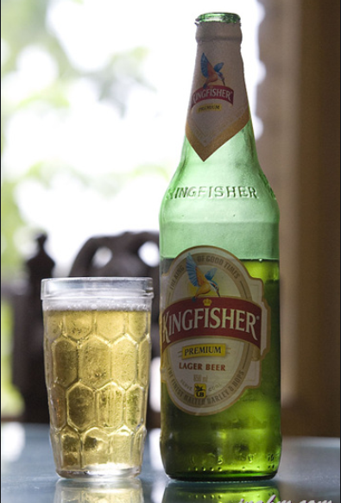
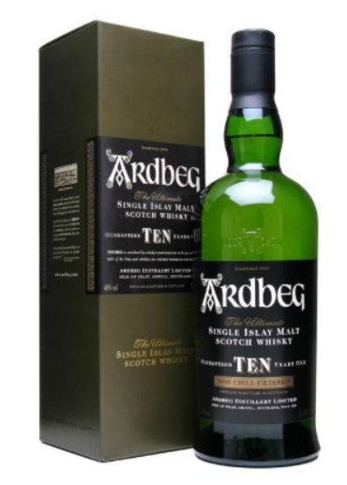
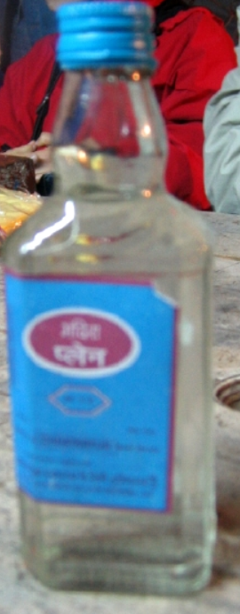
4. 술
맥주
위스키
토속주=소주

Slide 28
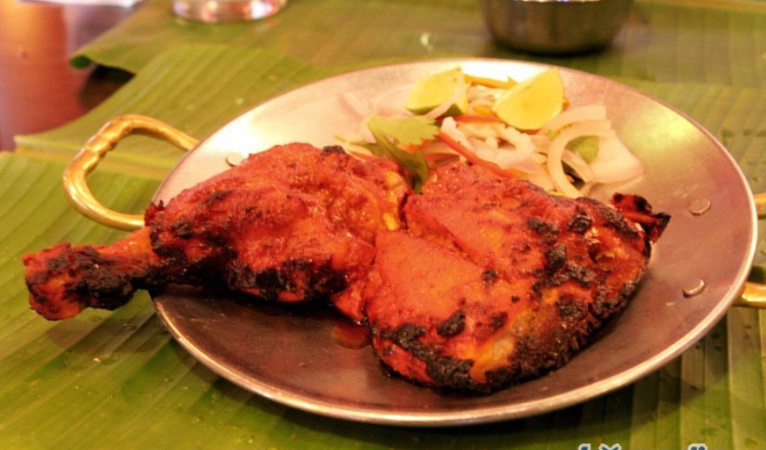
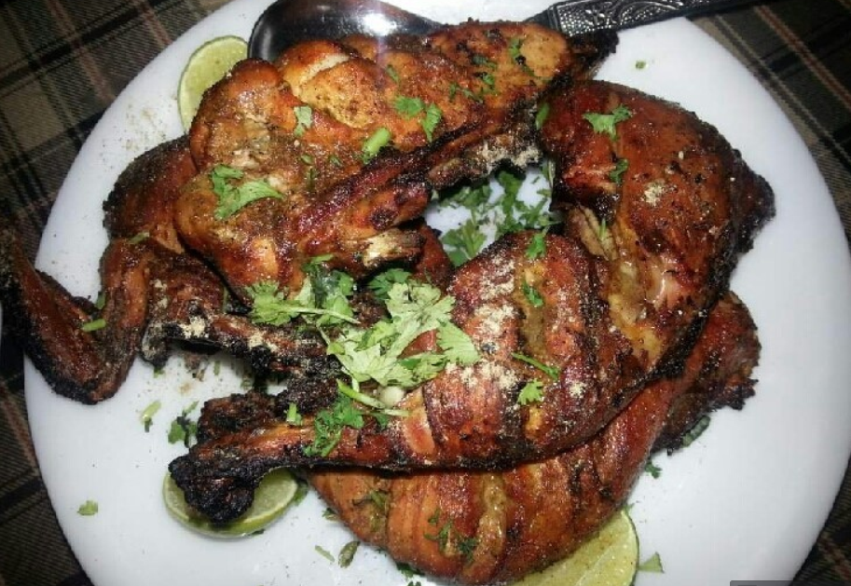
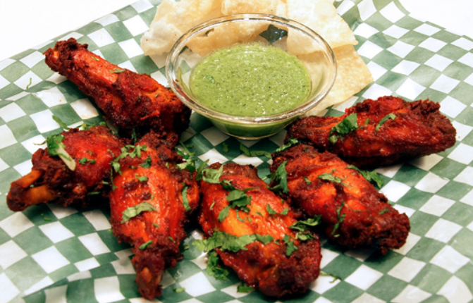
5. 기타 – 탄두리
북부 인도에서는 큰항아리처럼 생긴 탄두르(tandoor)라는 진흙화덕을 이용하여 요리를 한다.
탄두르의 깊은 바닥에 장작불을 피워 충분히 달군 다음 그 안에 식품을 넣어 굽는다.
탄두리 치킨은 닭을 요구르트와 여러 가지 향신료에 재웠다가 쇠꼬챙이에 꿰어서 탄두르에 넣어 구운 요리이며 향신료가 속까지 잘 배어서 맛이 아주 향기롭다.

Slide 29
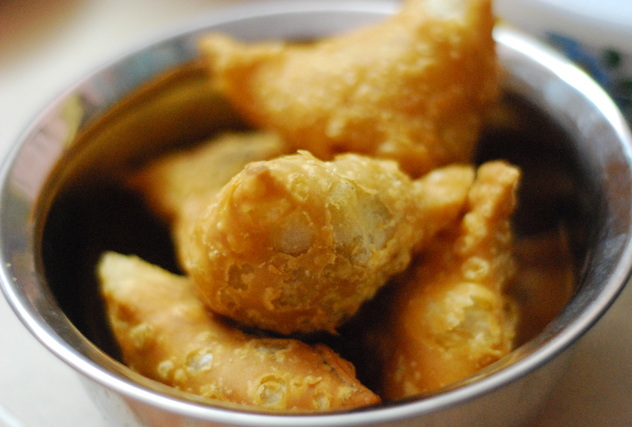
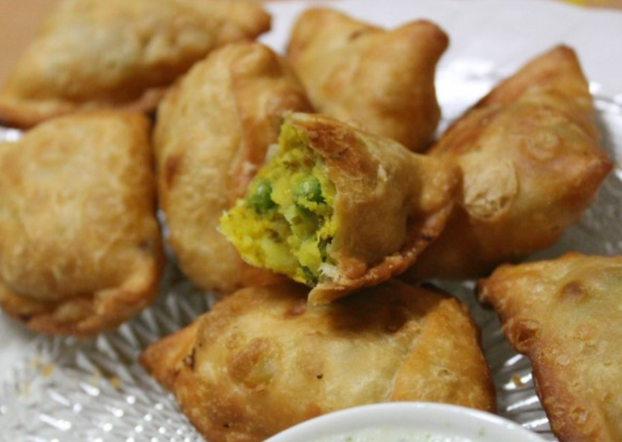
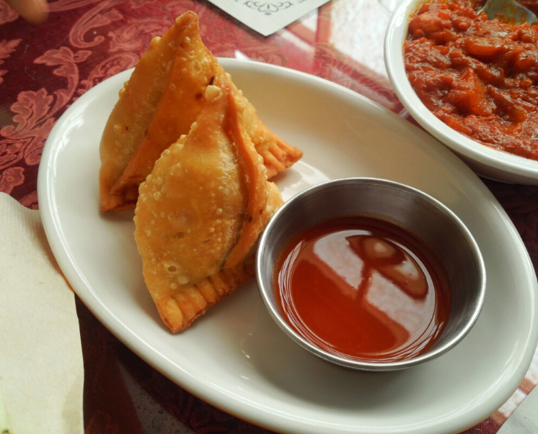
5. 기타 - 사모사
감자와 야채, 카레 등을 넣은 삼각형 모양의 튀김을 말한다.
인도식 만두라고 생각하면 쉽다. 간식으로 자주 먹는다고 한다.

Slide 30
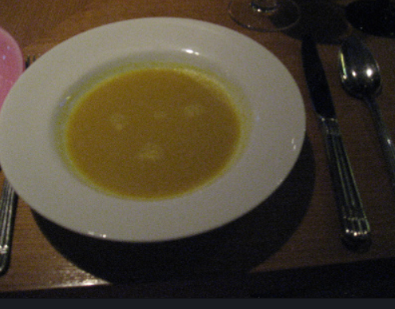
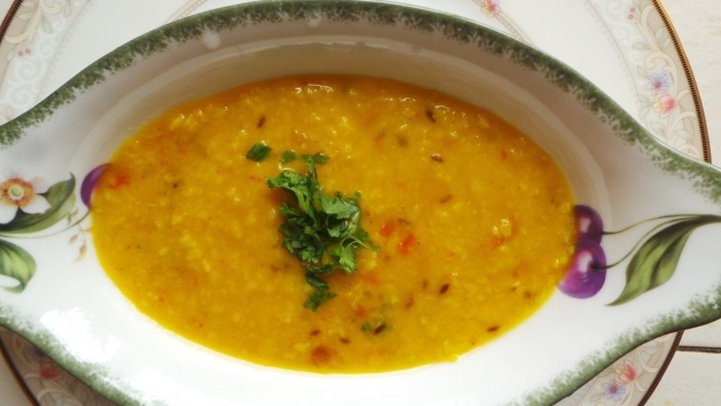
5. 기타 - 달
부드럽게 삶은 콩에 마살라(혼합향신료)를 가미한 수프이다.
달을 만드는 콩에는 큰 것과 작은 것, 황색과 검은빛이 도는 것 등 여러 종류가 있으며 콩의 종류에 따라 맛과 모양이 다르다.
밥이나 차파티에 달을 섞어서 먹는 것이 식사의 기본이다.

Slide 31

5. 기타 - 라씨
인도의 전통적 음료중 하나로 요거트,물,향신료 등을 섞어서 만든다.
기호에 따라서는 과일을 넣기도 한다.
지역에 따라 선호하는 맛이 다른데, 전통적 라씨는 짠맛이 강하다. 단맛의 라씨는 최근에야 만들어졌다.
식후에 한잔씩 먹기도 하고 배가 고플 때 요기하기 위해 먹기도 한다.
라씨를 먹을 때는 진흙으로 만든 일회용 컵에 담아 마시는데 마신 후에는 진흙 컵을 던져서 깨는 것이 전통이다.
깨진 진흙컵은 다시 뭉쳐 컵으로 만드는데 사용된다. 날씨가 덥기 때문에 냉장고에 넣어두거나 얼음과 함께 마시는 것이 보통이다.
가격은 한잔당 15루피 (한화로 약 400원) 정도이다.

Slide 32






그 밖의 것들..
까르치
카슈미르 비르야니
도사
모모
생선 도피아자
다희

